Slide 1

SMS
会议管理系统
汇报小组：紫色小组

Slide 2
CONTENTS
项目简介
项目成员介绍
个人汇报
问答环节
Project Description
Project staff introduction
Personal report
Question and Answer

Slide 3
Part 01
项目简介

Slide 4

1
项目简介
会议管理系统--系统管理模块
本项目主要采用的技术：
数据库：Mysql
服务器：Tomcat
jar包管理：Maven
版本控制：Git（远程仓库：码云）
单元测试：Junit
后端设计：SSM框架
前端设计：css，html，bootstarp等

Slide 5
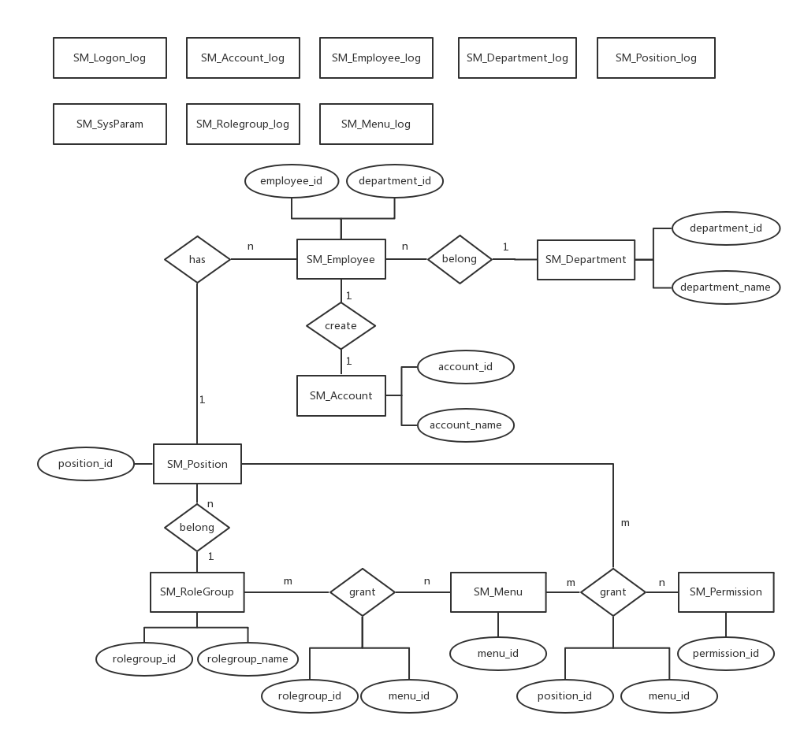

Slide 6
Part 02
项目成员介绍

Slide 7




2
项目成员简介
倪明辉
李伟佳
李俊荣
陈珂
项目经理
DBA
前端设计
测试
1、指导和审查小组成员的程序设计
2、Tree工具类的实现
3、Account模块设计
1、整合ER图，设计并管理数据库
2、Employee模块设计
前端主页界面设计：
1、主页导航条
2、左侧导航菜单
3、行程安排日历表
1、jmail工具类的实现
2、Position模块设计
3、编写功能测试用例表和编写测试类

Slide 8
2
项目成员简介
魏磊
孟良坤
赵堒
张子文
后端设计
后端设计
前端设计
前端设计
1、pagination分页工具类的设计
2、Menu模块设计
1、poi工具类实现
2、Permission模块设计
1、encrypt加密工具类的设计
2、Department模块的设计
1、sysParam的设计
2、SysParam，Log模块的设计

Slide 9
Part 03
个人汇报
倪明辉

Slide 10
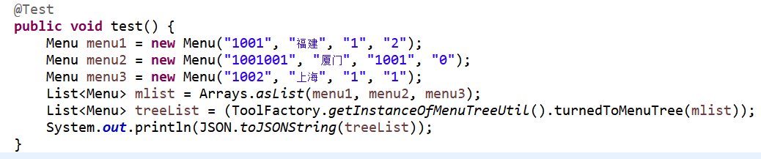
3
个人汇报--倪明辉
[{"children":[],"menuId":"1002","menuName":"上海","menuOrderid":"1","menuParentid":"1"},{"children":[{"children":[],"menuId":"1001001","menuName":"厦门","menuOrderid":"0","menuParentid":"1001"}],"menuId":"1001","menuName":"福建","menuOrderid":"2","menuParentid":"1"}]

Slide 11
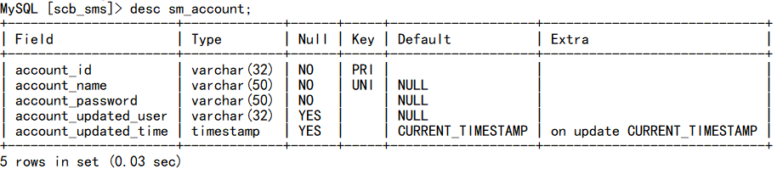
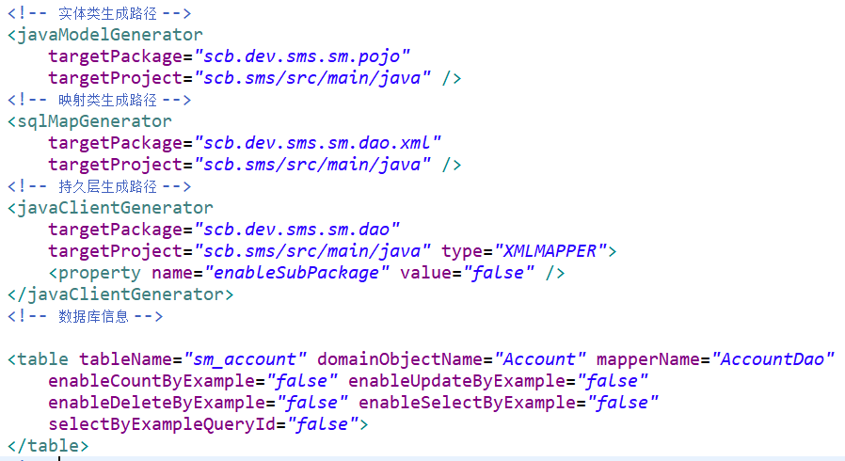
3
个人汇报--倪明辉
使用Mybaties自动生成pojo和dao层代码

Slide 12
3
个人汇报--倪明辉
不足之处：
在pojo层和dao层的代码是采用Mybatis Generator自动生成的，主要是dao层自动生成的操作比较少，所以需要在此基础上增加和修改方法。
完善点：
可采用Spring data JPA来进一步简化dao层开发

Slide 13
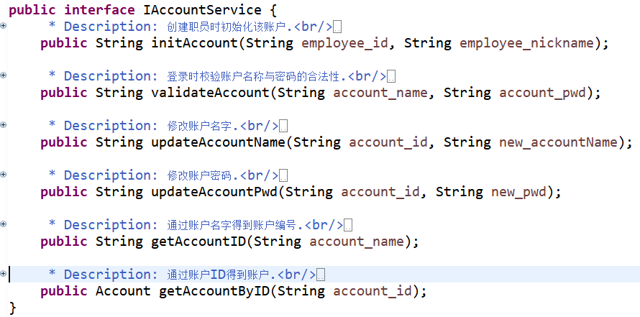
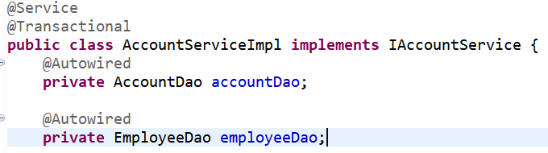
3
个人汇报--倪明辉
Service层实现业务代码，并实现事务处理

Slide 14
3
个人汇报--倪明辉
Controller层主要方法：
返回验证码
登录校验
RESTful形式：get请求返回账户信息
RESTful形式：post请求修改账户密码

Slide 15

3
个人汇报--倪明辉
登录界面

Slide 16
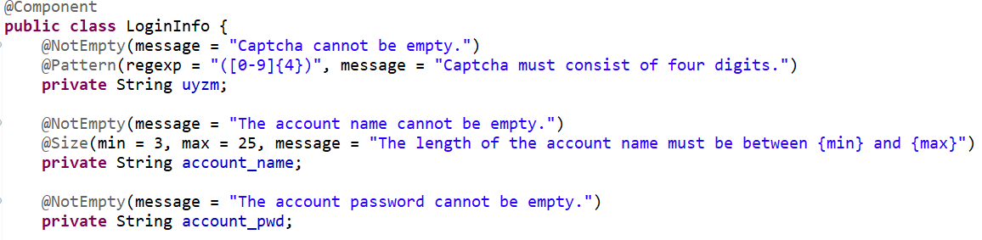
3
个人汇报--倪明辉
登录界面：
1、Spring AOP：登录成功或用户注销时将用户登录信息写入log_account表中
2、服务器端数据校验：

Slide 17
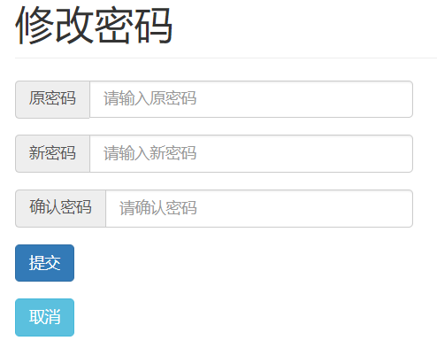
3
个人汇报--倪明辉
修改密码界面：

Slide 18
3
个人汇报--倪明辉
不足之处：
1、由于时间较紧，未使用Spring Security进行安全认证等
2、Spring Data JPA可继续优化dao层操作
3、未启用数据缓存（如：EhCache，Redis等）
收获：
1、大致了解了公司实际开发的流程与规范
2、使用git进行团队分工协作（碰到冲突如何解决等）

Slide 19
Thanks For Watching
More Than One

Slide 20
Part 03
个人汇报
李伟佳

Slide 21
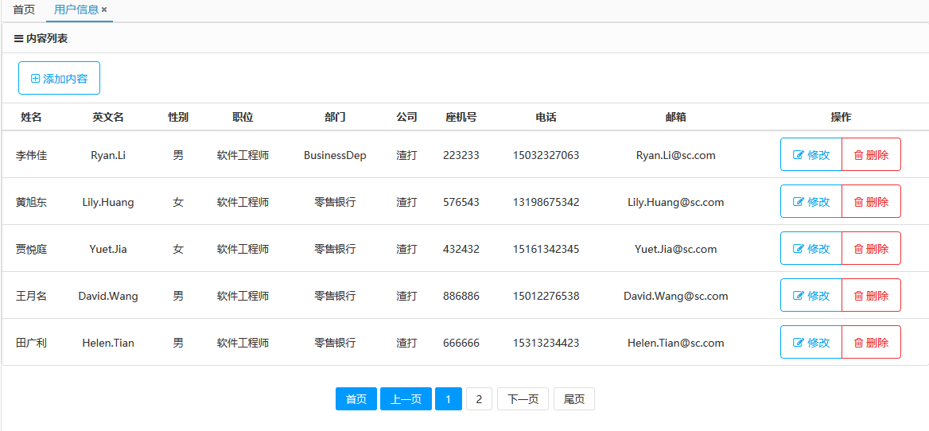
3
个人汇报--李伟佳
成果展示

Slide 22
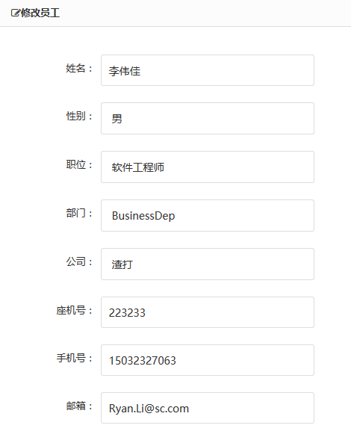
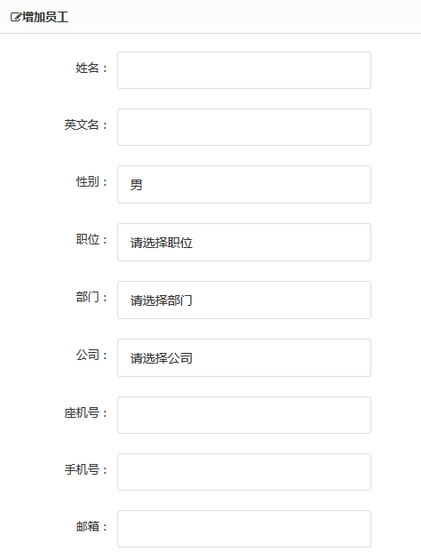
3
个人汇报--李伟佳
成果展示

Slide 23
3
个人汇报--李伟佳
成果展示
RestFul API
@RequestMapping(value="/employee/list",method=RequestMethod.GET)
@RequestMapping(value="/employee",method=RequestMethod.POST)
@RequestMapping(value="/employee/edit",method=RequestMethod.PUT)
@RequestMapping(value="/employee/toleave/{employeeId}",method=RequestMethod.PUT)

Slide 24
3
个人汇报--李伟佳
遇到的困难和解决办法
遇到的困难 | 解决办法
数据库生成uuid作为主键 | 触发器
两个timestamp类型的字段同时使用 CURRENT_TIMESTAMP 作为默认值报错 | 数据库切换到mysql5.7
Jmail发送邮件出错：550 DT:SPM | 邮件正文带有很多垃圾邮件特征或发送环境缺乏规范性。需调整邮件内容或优化发送环境。
用form表单提交put,delete请求 | 在 web.xml中配置spring提供的过滤器，form表单中加入name为 _method 的隐藏标签，设置提交方式

Slide 25
3
个人汇报--李伟佳
收获

了解git的基本命令，以及如何在eclipse中使用git，包括commit到本地，push到远程，从远程pull，synchronize workspace 对比和远程的不同，冲突的解决等
Git的使用

了解公司实际项目开发的一些要求和规范，要有比较详细的注释，包括：作者、日期、参数、返回值的说明；命名的规范；项目的结构设置；测试类编写。每个人有自己的角色和任务，通过git合并。
团队开发

Slide 26
Thanks For Watching
More Than One

Slide 27
Part 03
个人汇报
李俊蓉

Slide 28
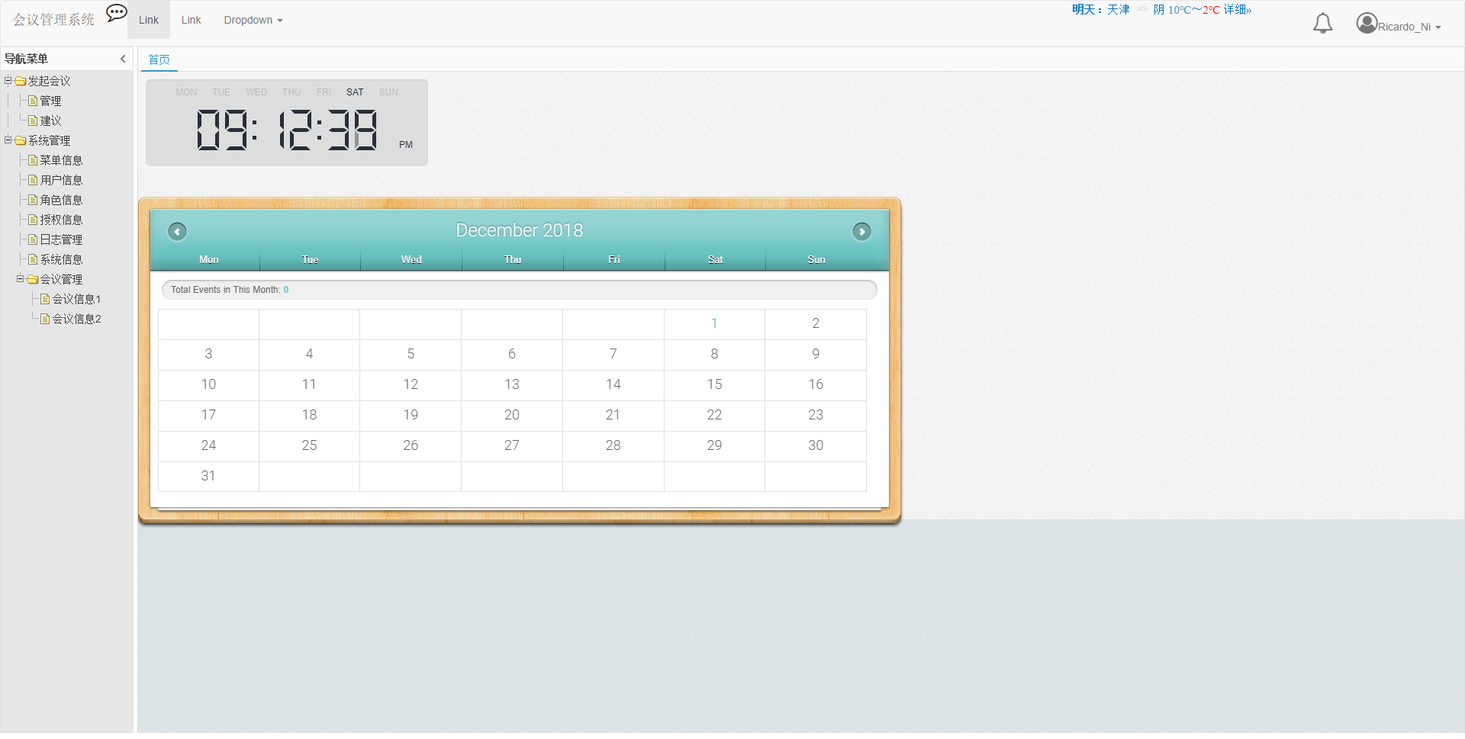
3
个人汇报--李俊蓉
首页

Slide 29
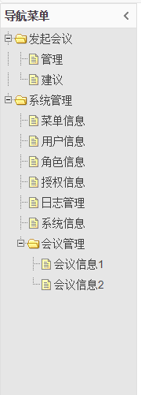
3
个人汇报--李俊蓉
导航菜单
通过将后台的json数据传到前端页面，展示在首页的左侧导航菜单处。若其下还有子菜单，则显示为文件夹的样式，点开父菜单，显示对应的菜单；若其下无子菜单了，则显示为文件样式。

Slide 30
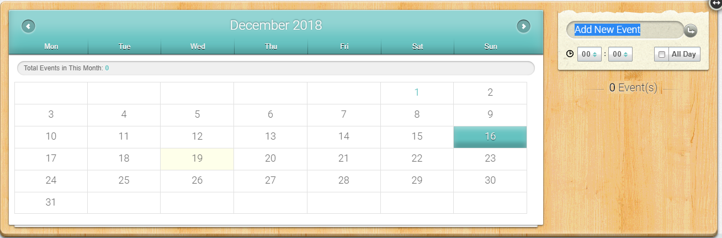
3
个人汇报--李俊蓉
日历行程
首页设计主要是一张大的日历行程安排表。在会议管理系统首页中，在该日历行程表上可以简便地预定会议时间及相关事宜。方便我们能够一目了然地看到哪些日期已有会议安排，单击即可看到该天各时间段的会议安排。

Slide 31
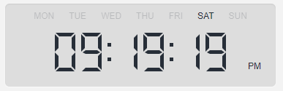
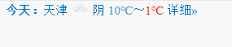
3
个人汇报--李俊蓉
天气、时刻
当管理员进入到会议管理系统后，为使系统使用起来更方便、更具个性化，我选择增加了即时时间的动态显示，以及当地天气的状况的iframe引入。

Slide 32
3
个人汇报--李俊蓉
遇到的问题及解决方案
controller层页面跳转失败问题
起初，controller层新写一个方法，为了跳转到WEB-INF里面的页面。原本很简单的一个方法，却跳转不到指定页面，而是直接把return “”里面的内容直接输出到页面上。检查了方法，没加@ResponseBody，
且方法也没错，spring mvc的配置文件视图解析器也没错，一直很想不通。后来发现是controller层方法上面的注解是@RestController而不是@Controller。
解决方案及心得：
将@RestController改为@Controller。@RestController是表示@ResponseBody+@Controller，所以就加了@ResponseBody就相当于告诉系统返回的是一个json格式数据，那么系统将会将其当作json数据直接输出到页面上显示，所以就产生了以上问题。
从这个问题可以看出，当我们需要在别人代码上新增方法时，除了需要跟对方认真沟通外，我们还必须先把对方的代码认真细致的看一遍，要有大局观，不然很容易出现别人的代码与自己的代码产生矛盾的问题。

Slide 33
3
个人汇报--李俊蓉
遇到的问题及解决方案
json格式转化问题
由于我前端页面导航菜单栏采用的是easyUI框架，它里面的树形数据json格式与我们controller层传过去的json格式并不一致，所以需要进行适当的格式转化，不然该框架会接收数据异常。那么问题来了，是在后台controller层转化格式后再传到前端，还是将json格式数据传到前端后，再在前端将其格式转化成easyUI框架适用的格式？
解决方案及心得：
最终我选择在前端进行格式转化。因为相应的controller层是组内其他成员写的，我们在团队合作的时候，是不允许擅自修改他人负责模块相关的代码的，所以将数据传到前端后再进行转换可能更合适，这样也有利于后台该模块的json格式的统一性，大家都认识，不会产生其他成员看不懂你这个json相应格式的某些”key”代表何意义。

Slide 34
3
个人汇报--李俊蓉
项目心得
团队合作的重要性
自主学习能力
从之前的个人或少数人员的项目，到如今七八个人共同完成的项目，让我深刻意识到团队合作的重要性，既要完成好自己的任务，也要实时和其他组员进行沟通，在总体上和大局保持一致，而不是随心所欲地写项目。
在前端页面导航菜单栏的实现上，采用了easyUI的前端框架，通过自己看官网的教材、开发文档，以及网上查阅相关资料，掌握了easyUI的树形结构相关知识，同时也培养了我自主学习的能力。实习过程中，很重要的一点就是自主学习能力，我们应该学会自主地去学习更多的新知识，自己独立高效地完成任务。

Slide 35
Thanks For Watching
More Than One

Slide 36
Part 03
个人汇报
陈珂

Slide 37


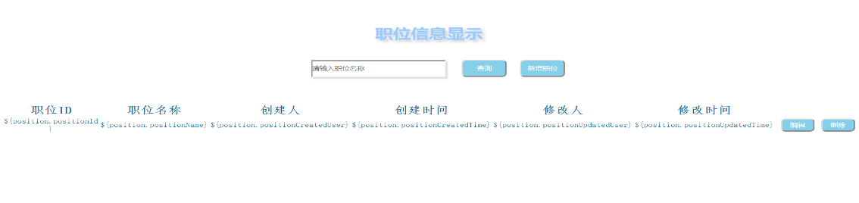
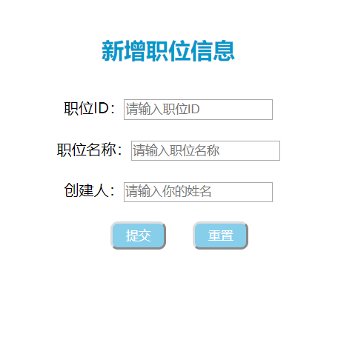
3
个人汇报--陈珂
Job Description

Slide 38


3
个人汇报--陈珂
Job Description
Spring + SpringMVC + Mybatis
Project management tool : Maven
technology stack
Version control tool : Git
Jsp

Slide 39
3
个人汇报--陈珂
Job Description

Slide 40
3
个人汇报--陈珂
Problem analysis
Problem 1：
Problem 2：
JMail: SMTP Agent code trouble
Git :Do not understand the concept of workspace temporary storage area
Problem 3：
Problem 4：
Default jdk version of project environment is 1.5
JUnit :java.lang.IllegalStateException: Failed to load ApplicationContext

Slide 41



3
个人汇报--陈珂
Harvest summary
Programming aspect
Testing aspect
Team aspect
With a deeper understanding of programming, frameworks used to be more important, but now core Java is more important.
In the work of formulating test strategy, preparing test data and writing test report, we have strengthened our understanding of test and mastered working skills.
Learned the use of Git, through the use of version control tools, team collaborative development has a deeper understanding.

Slide 42
Thanks For Watching
More Than One

Slide 43
Part 03
个人汇报
魏磊

Slide 44

3
个人汇报--魏磊
技术栈
Spring
IOC与AOP
SprigMVC
JSP
Mybatis
Mysql

Slide 45
3
个人汇报--魏磊
我的角色
菜单栏
角色授权
项目部署
Tomcat nginx

Slide 46
3
个人汇报--魏磊
遇到的问题
服务器的安全问题
Git操作与使用
数据库的数据备份问题

Slide 47
3
个人汇报--魏磊
不足和改进
将日志写入消息队列
服务器方面的负载均衡
tomcat与nginx

Slide 48
Thanks For Watching
More Than One

Slide 49
Part 03
个人汇报
孟良坤

Slide 50
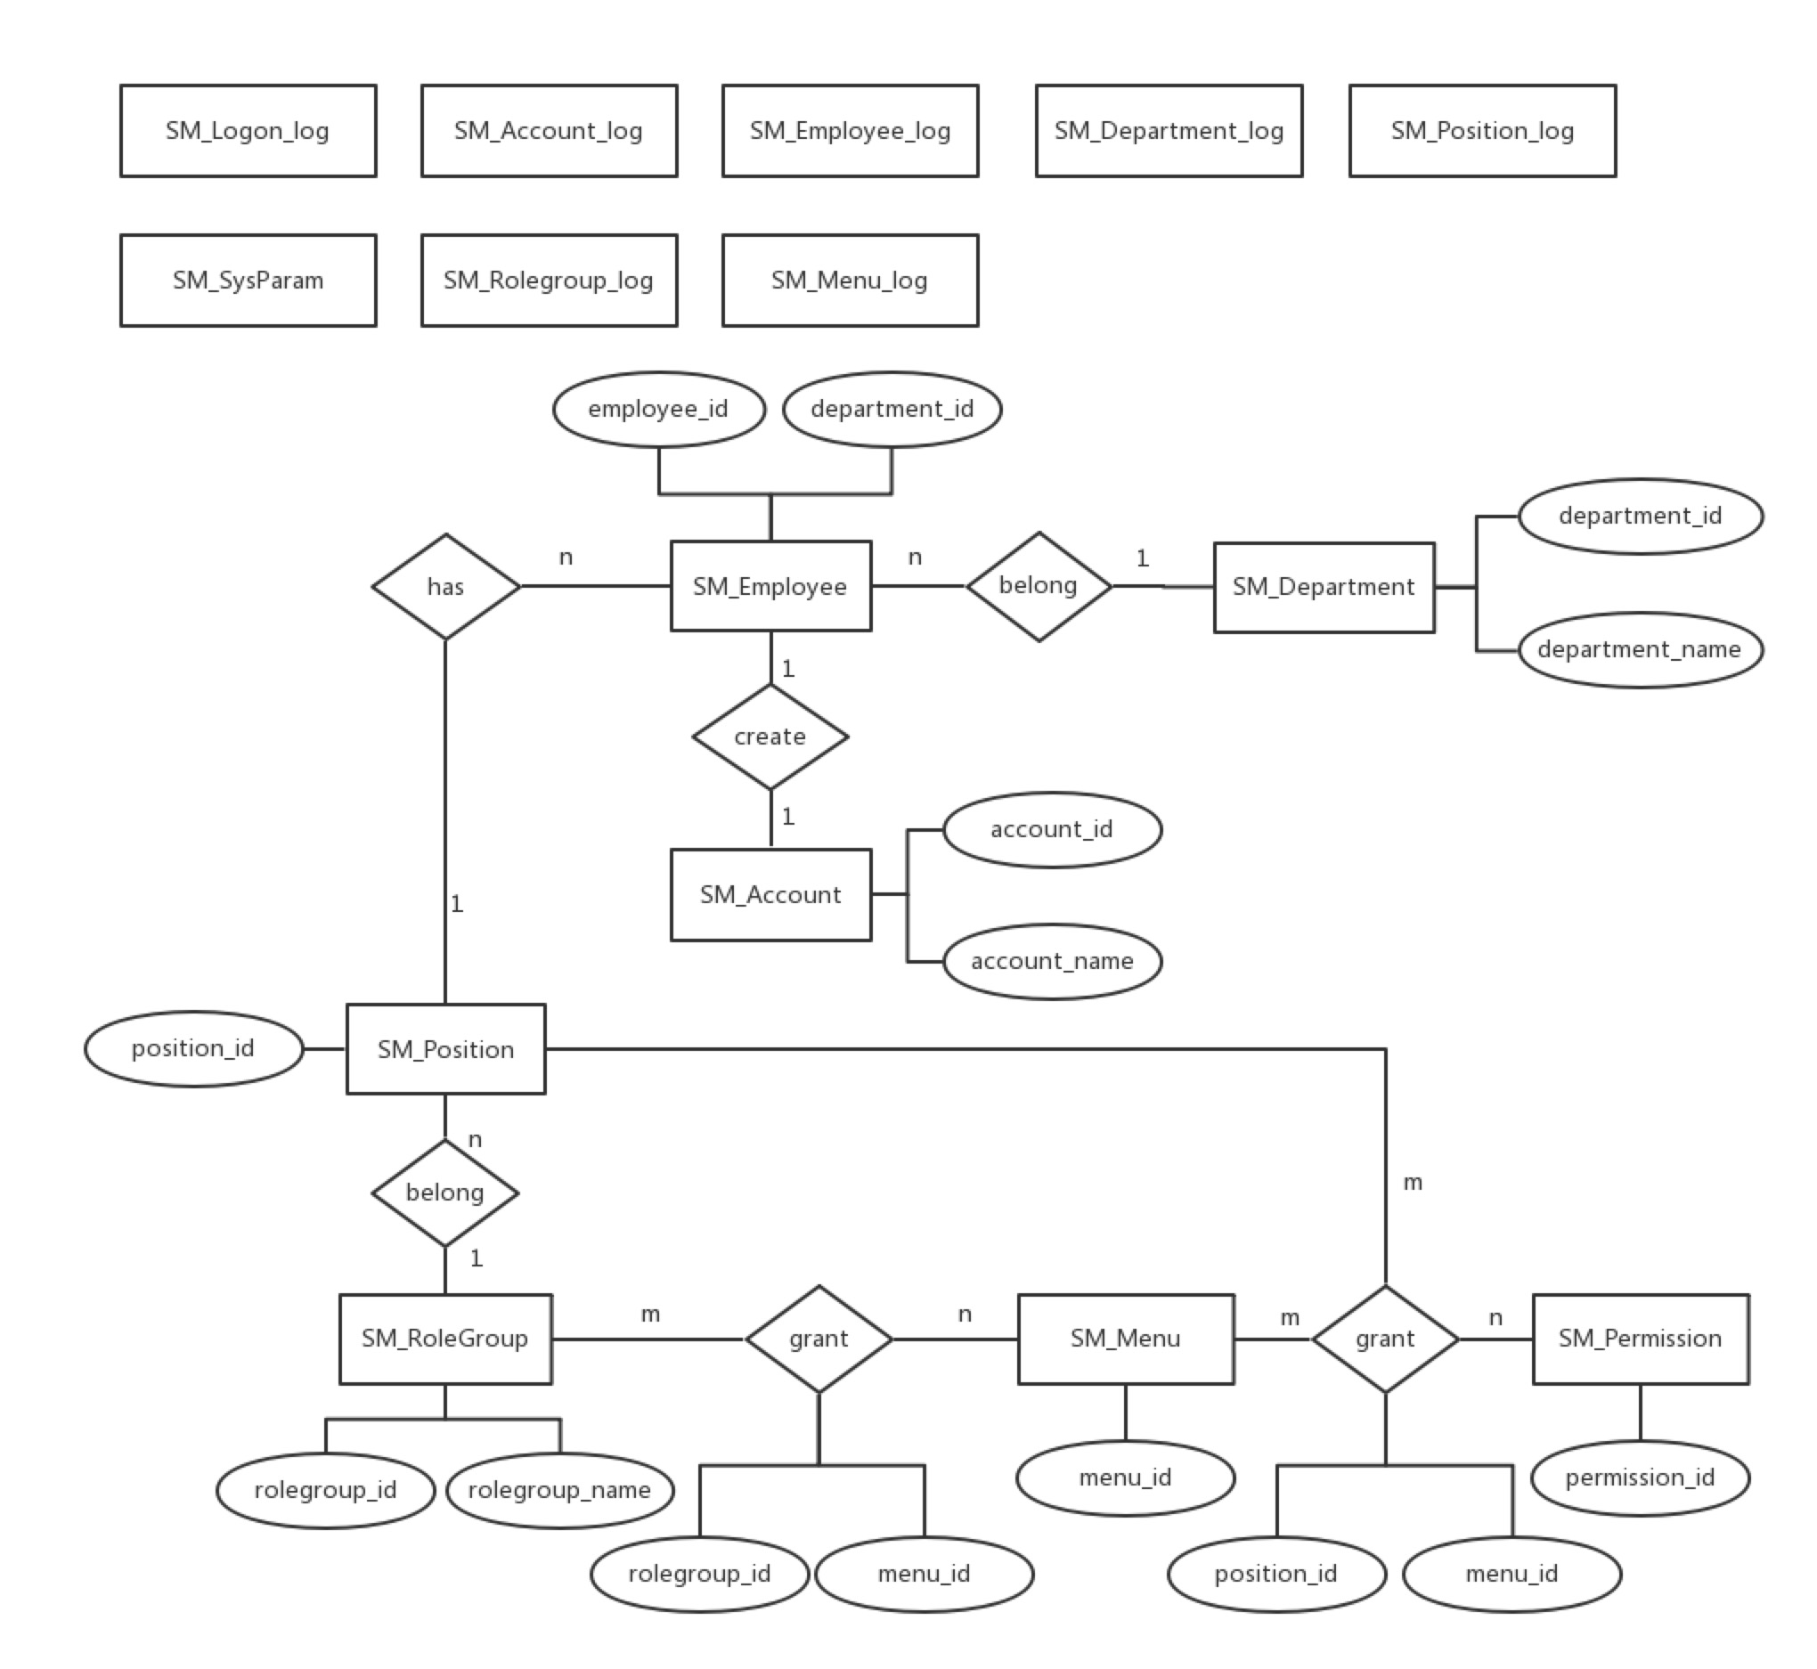
3
个人汇报--孟良坤
The establish of ER diagram
SM_Permission
SM_RolrGroup

Slide 51
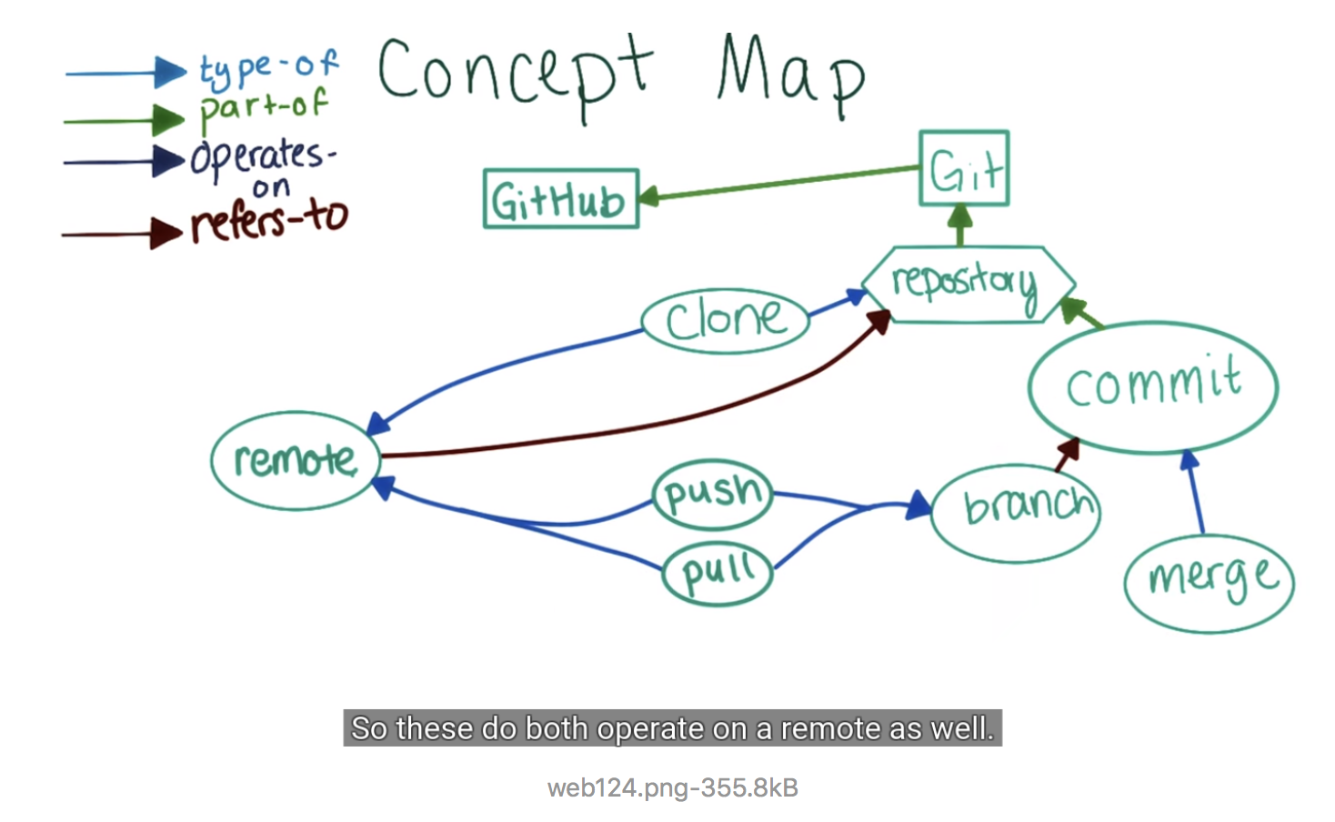
3
个人汇报--孟良坤
Git Bash

Slide 52
3
个人汇报--孟良坤
Learnt & Experienced
Analysis
before you coding Figure out what you wanted to do
IIDE Version control and Error solving ability
Teamwork spirits and learn to understand others' thinking

Slide 53
Thanks For Watching
More Than One

Slide 54
Part 03
个人汇报
赵堒

Slide 55
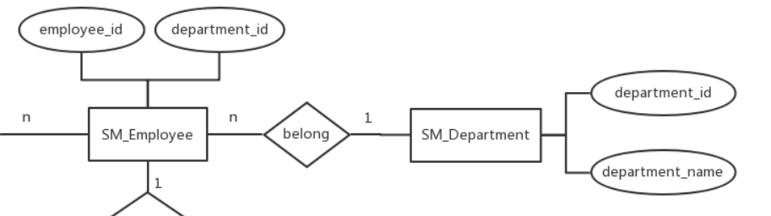
3
个人汇报--赵堒
部门（Department）模块

Slide 56
3
个人汇报--赵堒
用到的技术
前端：
1.HTML
2.CSS
3.Jquery/ajax
4.JSP
后端：
1.SSM框架
2.MyBatis Generator
3.Maven
4.Junit
其他：
1.Git
2.gitee

Slide 57
3
个人汇报--赵堒
遇到的问题
Json的解析
前台样式
Ajax异步时先响应js页面跳转使返回结果丢失
Iterator迭代remove异常
前期git问题
Maven库jar包下载不全问题

Slide 58
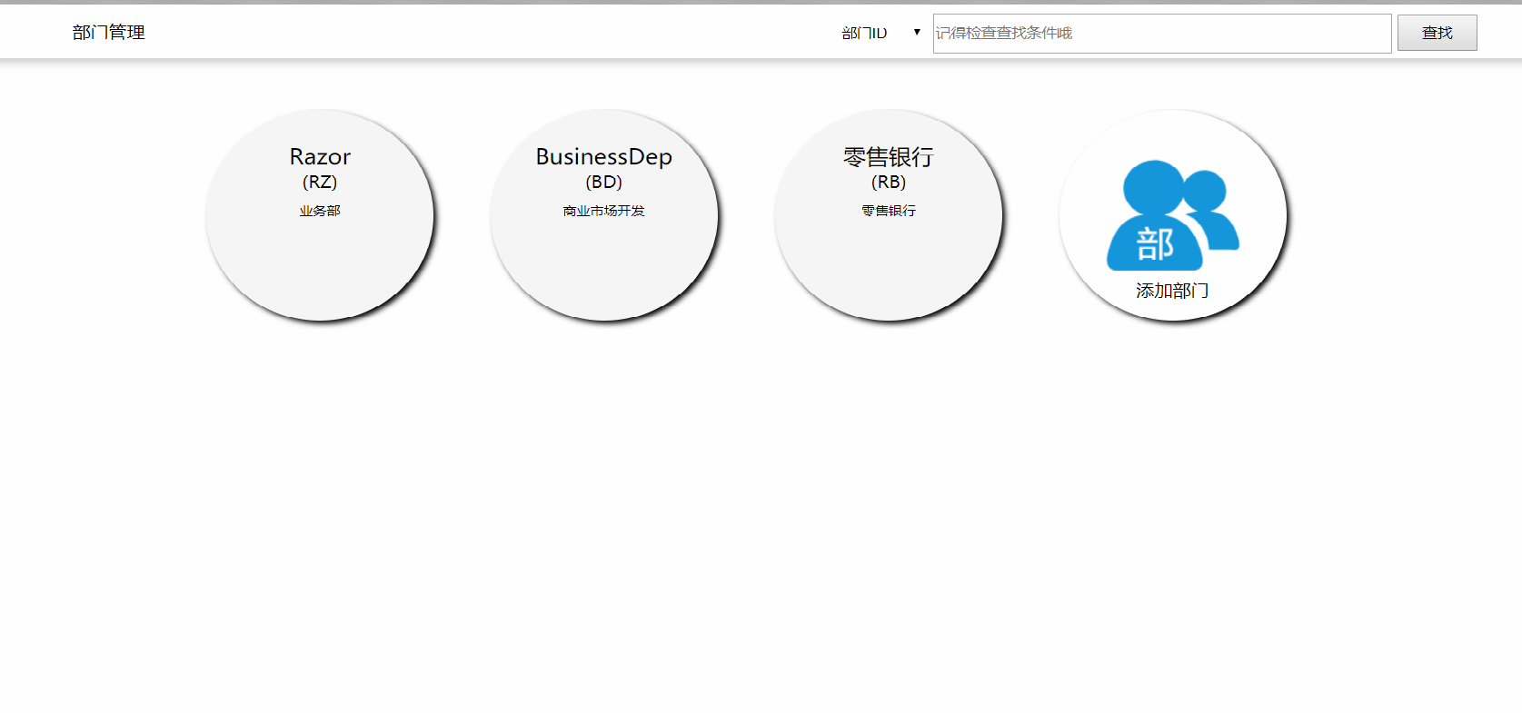
3
个人汇报--赵堒
部门（Department）界面

Slide 59
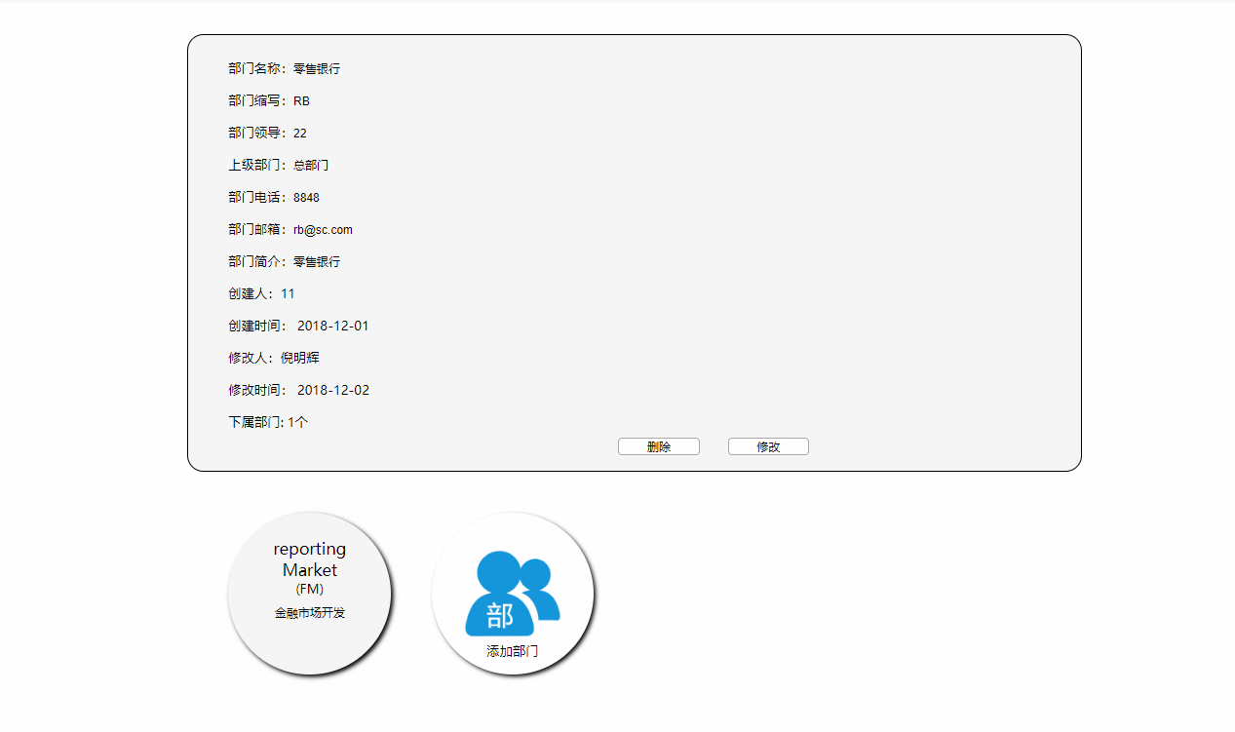
3
个人汇报--赵堒
部门（Department）界面

Slide 60
3
个人汇报--赵堒
收获
团队合作
Git使用
Junit使用
Debug使用
JMail

Slide 61
Thanks For Watching
More Than One

Slide 62
Part 03
个人汇报
张子文

Slide 63
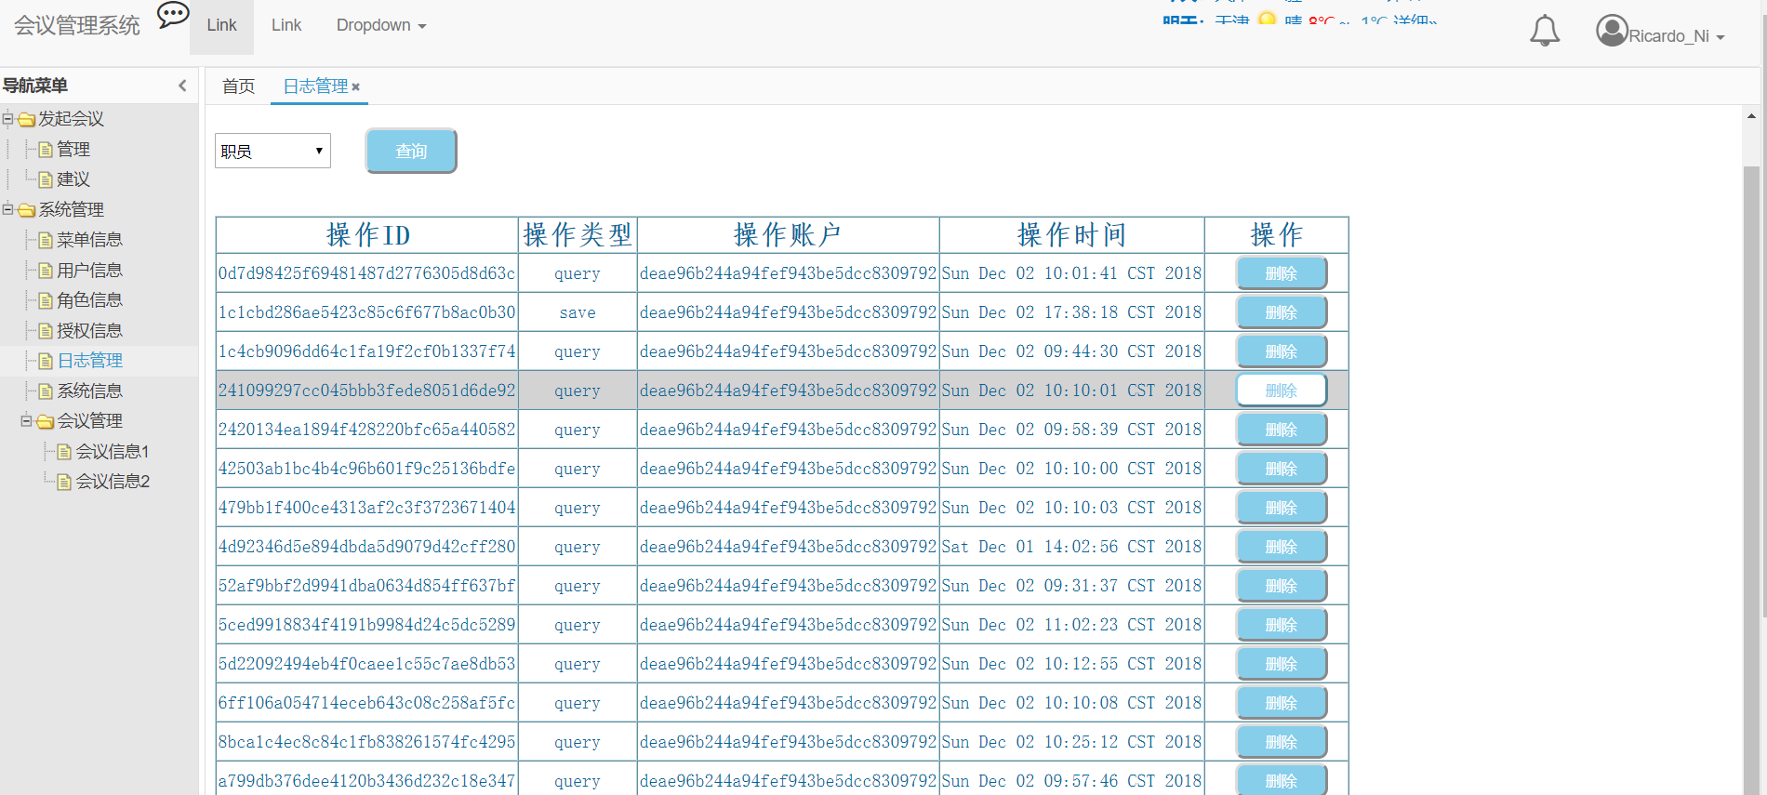
3
个人汇报--张子文
成果展示--日志jsp页面

Slide 64
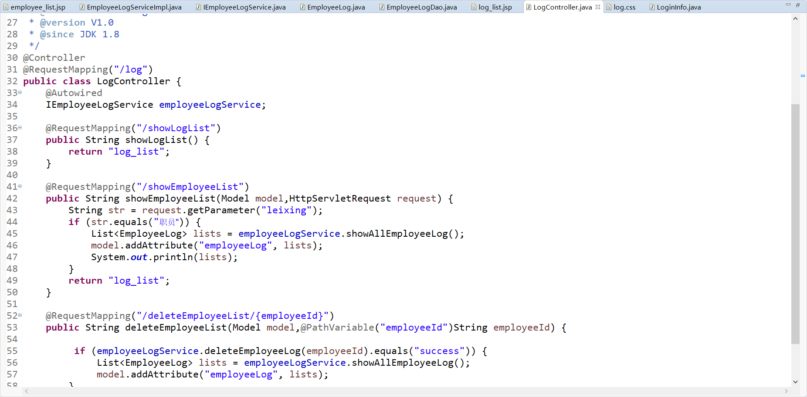
3
个人汇报--张子文
成果展示--日志代码界面

Slide 65
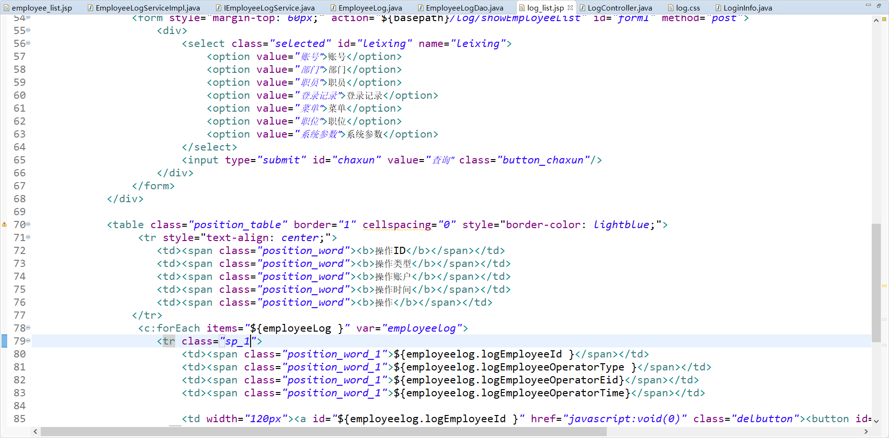
3
个人汇报--张子文
成果展示--日志代码界面

Slide 66

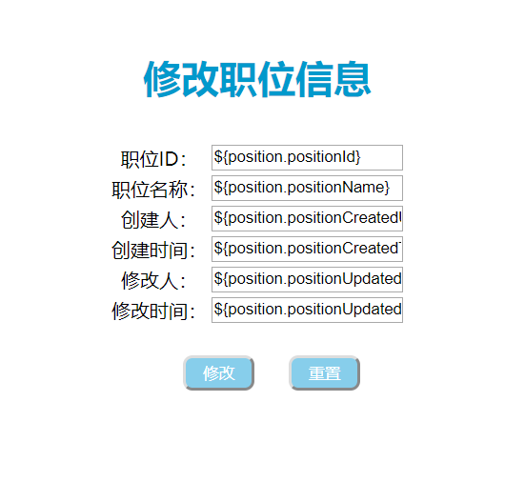

3
个人汇报--张子文
成果展示--职位界面初设计

Slide 67
3
个人汇报--张子文
使用的技术
SSM框架
Jquery
MyBatis Generator
Jsp
Log4j
CSS

Slide 68
3
个人汇报--张子文
遇到的问题和解决方法
遇到的困难 | 解决办法
查询不到数据库里的数据，结果总为null | 原因为getElemment的value值为空，而非后台的参数或方法有误
页面位置，大小，样式未显示等问题 | 修改对应模块的position，使其自适应浏览器的宽度
ajax传值，后台无法接收到数据 | 利用postman进行测试，使用@Response和@Requestbody接收
表单action，按钮跳转问题 | 路径有错，使其不能与controller或jsp正常工作，解决方案为修改成相对路径

Slide 69
3
个人汇报--张子文
收获

了解git的基本命令，以及如何在eclipse中使用egit插件，如：commit到本地，push到远程，从远程分支pull，synchronize workspace 对比和远程的不同，冲突的解决等
代码管理

了解并熟悉了一整套软件的开发流程，从需求分析开始，设计数据库，E-R图，建表等等。包括如何统一规范，解决冲突等团队问题。
团队合作

通过这次学习培训，重新认识理解html5，css，js。否定了样式很单一，js很简单的观念。学习了一些h5，css3新特性，js，jQuery，熟悉ajax等。
前端技术

Slide 70
Thanks For Watching

